Slide 1
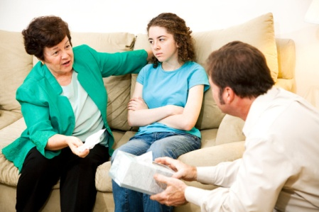
«Өскемен қаласының білім беру бөлімі»ММ
АТА- АНАНЫҢ
ПСИХОЛОГИЯЛЫҚ
КӨМЕГІ
ТҮЛЕКТЕРДІ
ҰЛТТЫҚ БІРІҢҒАЙ ТЕСТІЛЕУГЕ ДАЙЫНДАУДА

Slide 2
Қазақ халық даналығы: «Ұлы жол үйiңнiң табалдырығынан
басталады», - дейді.
11 сынып оқушылары үшін маңызды міндет –
ұлттық бірыңғай тестке – дайындық және оны тапсыру болып табылады.
Жасөспірімдердің тыныштығы, сенімділігі, психологиялық тұрақтылығының ресурсы ең алдымен олардың
ата-анасы.
Алда – бүкіл өмір, және жасөспірім оған өз күшіне деген нық сеніммен, ата-анасының оны түсінетінін және қолдайтынын сезініп, тіпті бәрі бірден қолдан келмесе де, алдағы уақытта қойған мақсаттарына қол жеткізуге мүмкіндігі боларына деген сеніммен қадам басуы тиіс.

Slide 3
Әрбір ата-ана түсінуі тиіс:
ҰБТ нәтижесінің маңыздылығы олардың баланың денсаулығы мен эмоционалдық саулығына алаңдаушылығынан басым
болмауы керек.
Түлектердің ата-анасы қаперден шығармауы тиіс ең
үлкен міндет :
ҰБТ-ға дайындық отбасын
ыдыратпауы, керісінше,
біріктіруі керек!
Отбасында өзара
түсіністік, өзара қолдау, сыйластық пен махаббат
әлеуеті өрбуі тиіс!
Бозбала мен бойжеткен үшін жауапты кезеңде, өз балаларының тағдырына алаңдамайтын,
немқұрайлылық, жауапсыз енжарлық көрсететін, немесе, керісінше, бос үрейге бой алдырып,
өз балаларын қорқытатын
ата-аналар болмауы тиіс.

Slide 4
Жасөспірімге қалай көмектесу қажет?
«ҰБТ» сөзінен жаңа мағыналар табыңыз. Бұл, әлбетте, Сіздің балаңызды жігерлендіреді.
ҮШ «С» ЗАҢЫН есте сақтаңыз.
БІРІНШІ «С»:
Жағдайды сыйлаңыз.
ЕКІНШІ «С»:
Жасөспірімді сыйлаңыз.
Ұ – ұлағаттылыққа қадам
Б – біліммен мақтаныш
Т – тапқырлық таныту
ҮШІНШІ «С»: Сүйіспеншілік пен ынталылық
танытыңыз.

Slide 5
Денсаулығына қамқор болу
Жасөспірімнің тамақтануына
ерекше көңіл бөлу.
Ақыл-ойға қарқынды күш
салу кезінде, оған құнарлы,
алуан түрлі тағам мен
дәрумендердің үйлестірілген
кешені қажет.
Балық, ірімшік, жаңғақ,
кептірілген өрік секілді
тағамдар бас миының жұмысын жандандырады және оқу материалын меңгеруді
жеңілдетеді.
Жасөспірімнің сабақ оқу
режимін ата-ананың өзі бақылауға алуы және шамадан тыс артық күш жұмсауға жол
бермеуі тиіс.
Сабақ оқу үшін ыңғайлы
орын ұйымдастыру және
үйдегілердің ешқайсысы (әпке-қарындас, аға-іні,
ата-әже) жасөспірімге сабаққа
дайындалуға кедергі жасамауын қадағалау міндеті
ата-ананың мойнында.

Slide 6
Жасөспірімді қолдау
Құшақтауға жомарт болыңыз!
Өз балаңызды құшақтаңыз – физикалық байланыс тыныштандырудың
сенімді құралы болып
табылады.
Әйгілі американ отбасы психологы Вирджиния
Сатир былай деп жазған:
“Жай ғана тірі болу үшін
балаға күніне төрт рет құшақтау, ал қалыпты даму үшін он екі рет құшақтау
қажет”.
Өз балаңызға көбірек күлімдеңіз!
Өз балаңызбен көбірек сөйлесіңіз!
Оның сұрақтарына жауап беріңіз!
Оның қобалжуы мен қорқыныштарын талқылаңыз.
Не айтқыңыз келгенін,
махаббатқа толы жүрегіңіз нені қаласа, соны айтыңыз!

Slide 7
НАЗАР АУДАРЫҢЫЗ!!!
Балаңыздың жетістіктерін басқа балалардың жетістіктерімен салыстырудың қажеті жоқ!
Отбасылық
қарым-қатынасты дұрыс сақтаңыздар!
Жасөспірім ата-анасының эмоционалдық күйін асқан сезімталдықпен ұғынатынын және оған эмоционалды түрде жауап қататынын ұмытпау қажет.
Сізге бұл ережелер онсыз да белгілі және тым оңай болып көрінуі мүмкін.
Бірақ, сөзімізге сеніңіз, ең қарапайым нәрсе көп жағдайда назардан тыс қалып жатады.
Біз ұмытуға болмайтын нәрселерді есімізден шығарып жатамыз.
Төмен балл жинағаны үшін «қайғыға берілудің» де жөні жоқ.

Slide 8
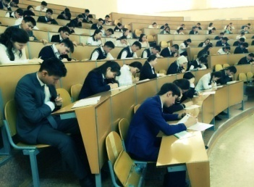
Ата- анасына сенген баланың қорқынышы да сейіледі. Әрдайым қолдап, таңдаған мамандығы бойынша міндетті түрде оқуға түсетінін жиі айтып отырған жөн.
Мағжан Жұмабаев айтқандай:
“ Тәрбиедегі мақсат-баланы
тәрбиешінің дәл өзіндей етіп шығару емес, келешек өз заманына
лайық қылып шығару”деген екен.
Олай болса, түлектеріміздің болашағына нық қадам жасайтын
Ұлттық Біріңғай Тестілеуді сапалы тапсыруға ата-ана, мектеп болып, ынтымақтаса жұмыс жасап,
нәтижелі жеңіске жетейік.
ҰБТ- сіздерге:
Ұ- ұлы күн
Б- бақыт
Т- табыс болсын!

